Slide 1
Лабораторная работа №04
Дисциплина: Администрирование сетевых подсистем Талебу Тенке Франк Устон

Slide 2
Докладчик
Талебу Тенке Франк Устон
Студент группы НФИбд-02-23
Студ. билет 1032224534
Российский университет дружбы народов

Slide 3
Цель работы
Изучение принципов работы сетевых технологий

Slide 4
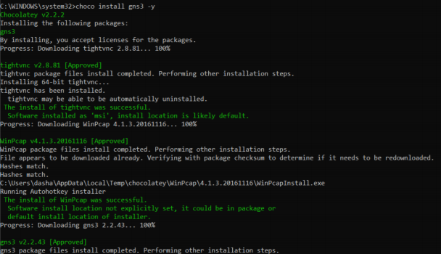
Установил GNS3 с помощью менеджера пакетов Chocolatey. В процессе установки выбрал компоненты: MSVC Runtime, GNS3-Desktop, GNS3-VM, Tools (рис. @fig:001):
Установил GNS3 с помощью менеджера пакетов Chocolatey. В процессе установки выбрал компоненты: MSVC Runtime, GNS3-Desktop, GNS3-VM, Tools (рис. @fig:001):

Slide 5
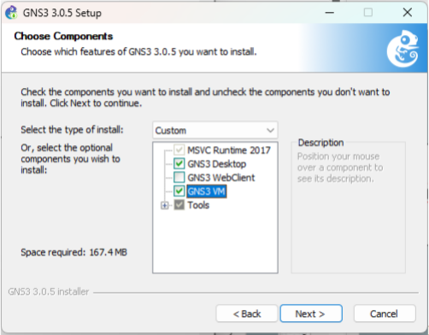
После завершения установки появилось окно с подтверждением (рис. @fig:002):
После завершения установки появилось окно с подтверждением (рис. @fig:002):

Slide 6
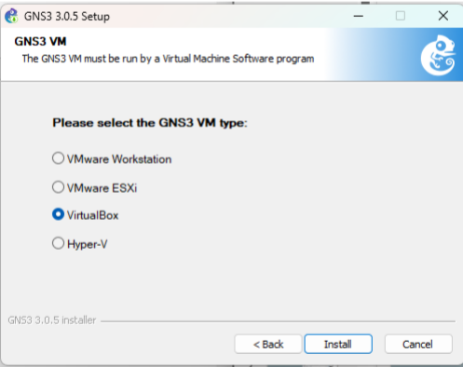
Скачал архив с образом виртуальной машины GNS3 VM с официального сайта. В VirtualBox выполнил импорт конфигурации (рис. @fig:003):
Скачал архив с образом виртуальной машины GNS3 VM с официального сайта. В VirtualBox выполнил импорт конфигурации (рис. @fig:003):

Slide 7
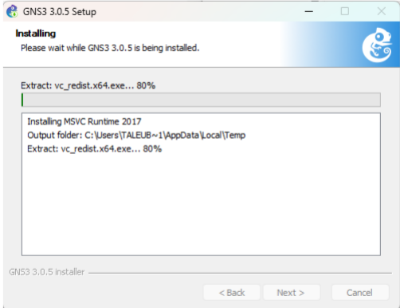
Включил вложенную виртуализацию с помощью команды (рис. @fig:004):
Включил вложенную виртуализацию с помощью команды (рис. @fig:004):

Slide 8
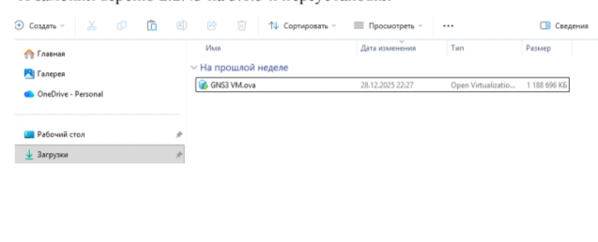
Проверил, что опция включена (рис. @fig:005):
Проверил, что опция включена (рис. @fig:005):

Slide 9
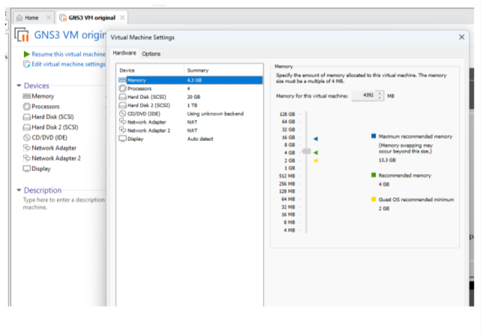
Настроил сетевой адаптер в режиме Виртуальный адаптер хоста (рис. @fig:006):
Настроил сетевой адаптер в режиме Виртуальный адаптер хоста (рис. @fig:006):

Slide 10
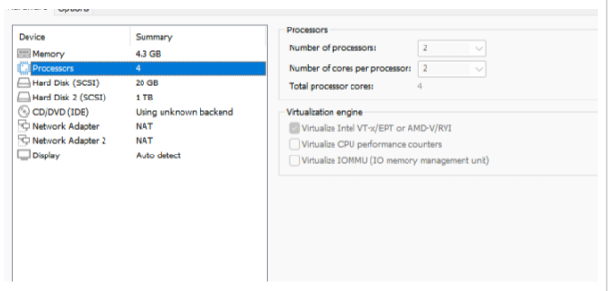
Запустил виртуальную машину GNS3 VM (рис. @fig:007):
Запустил виртуальную машину GNS3 VM (рис. @fig:007):

Slide 11
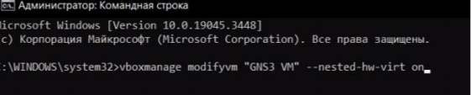
Запустил приложение GNS3 и выполнил подключение к серверу (рис. @fig:008):
Запустил приложение GNS3 и выполнил подключение к серверу (рис. @fig:008):

Slide 12
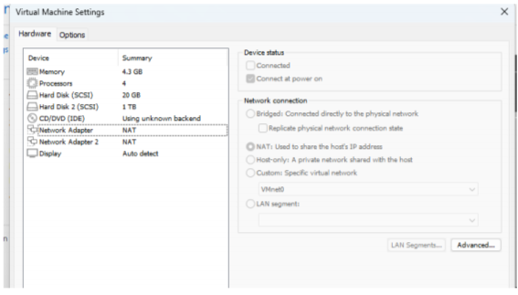
В списке серверов отобразилась GNS3 VM (рис. @fig:009):
В списке серверов отобразилась GNS3 VM (рис. @fig:009):

Slide 13
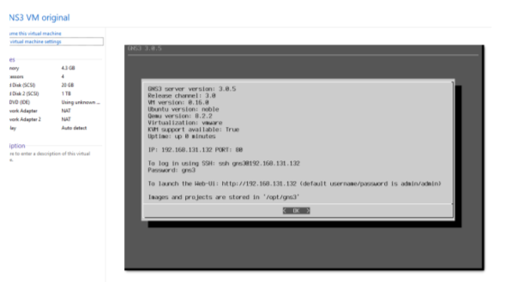
Добавил новый шаблон маршрутизатора FRR (рис. @fig:010):
Добавил новый шаблон маршрутизатора FRR (рис. @fig:010):

Slide 14
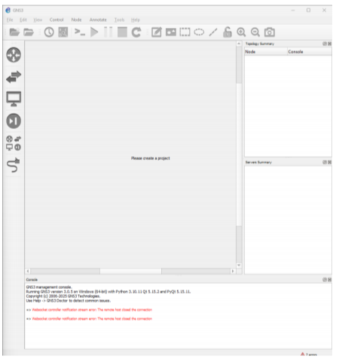
Выполнил скачивание и импорт необходимых файлов (рис. @fig:011):
Выполнил скачивание и импорт необходимых файлов (рис. @fig:011):

Slide 15
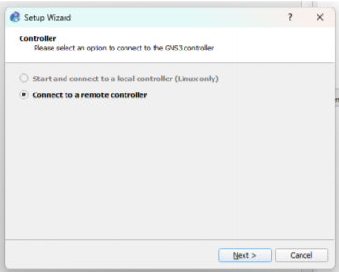
Настроил параметры образа: во вкладке General settings выбрал Send the shutdown signal (ACPI) (рис. @fig:012):
Настроил параметры образа: во вкладке General settings выбрал Send the shutdown signal (ACPI) (рис. @fig:012):

Slide 16
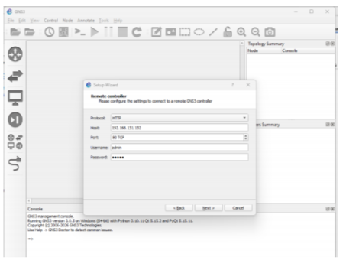
Во вкладке HDD включил опцию Automatically create a config disk on HDD (рис. @fig:013):
Во вкладке HDD включил опцию Automatically create a config disk on HDD (рис. @fig:013):

Slide 17
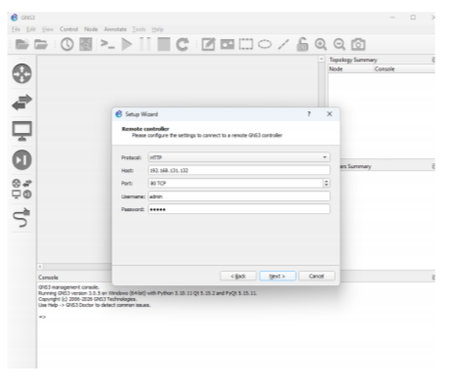
Импортировал образ маршрутизатора VyOS (рис. @fig:014):
Импортировал образ маршрутизатора VyOS (рис. @fig:014):

Slide 18
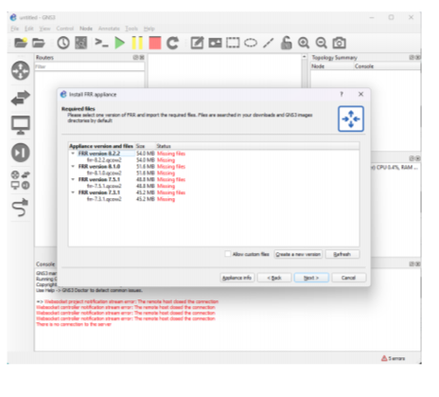
Изменил отображаемый символ устройства для VyOS (рис. @fig:015):
Изменил отображаемый символ устройства для VyOS (рис. @fig:015):

Slide 19
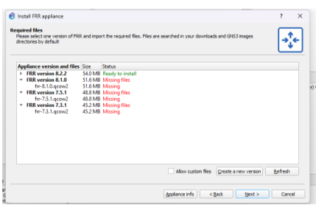
В рабочем пространстве GNS3 отобразились оба образа маршрутизаторов (рис. @fig:016):
В рабочем пространстве GNS3 отобразились оба образа маршрутизаторов (рис. @fig:016):

Slide 20
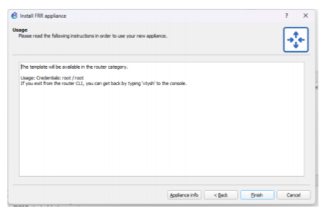
Этап выполнения работы №17
Этап выполнения работы №17

Slide 21
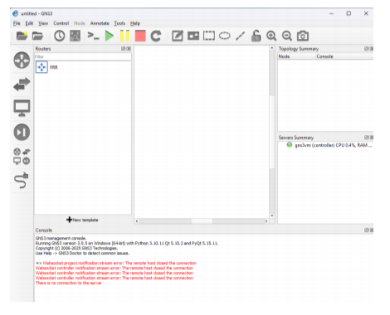
Этап выполнения работы №18
Этап выполнения работы №18

Slide 22
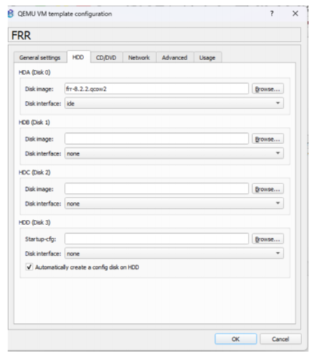
Этап выполнения работы №19
Этап выполнения работы №19

Slide 23
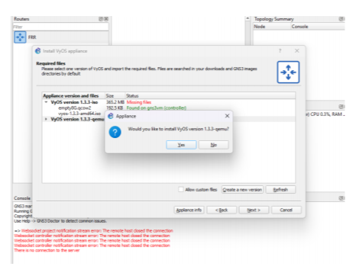
Этап выполнения работы №20
Этап выполнения работы №20

Slide 24
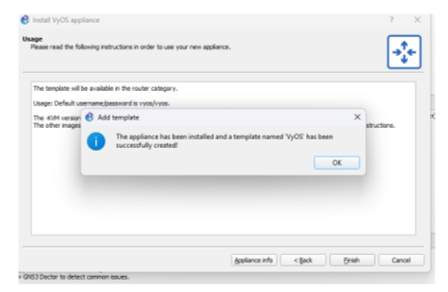
Этап выполнения работы №21
Этап выполнения работы №21

Slide 25
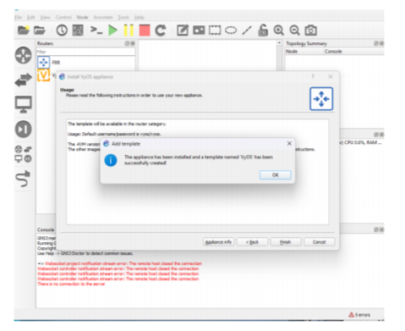
Этап выполнения работы №22
Этап выполнения работы №22

Slide 26
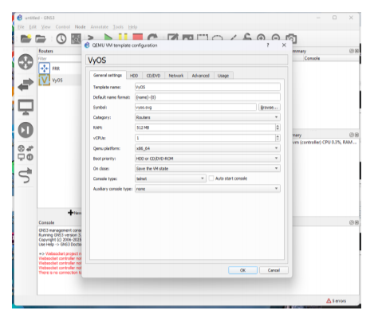
Этап выполнения работы №23
Этап выполнения работы №23

Slide 27
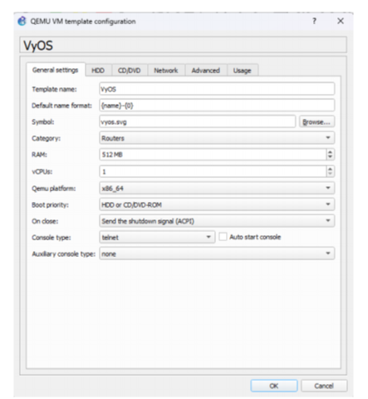
Этап выполнения работы №24
Этап выполнения работы №24

Slide 28
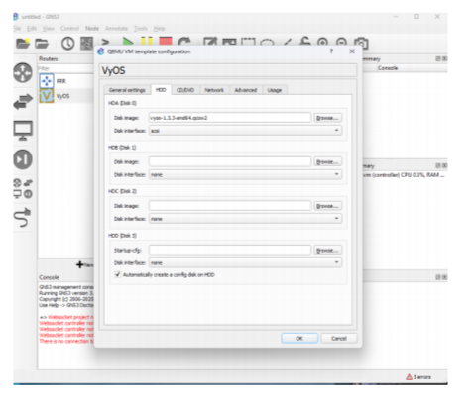
Этап выполнения работы №25
Этап выполнения работы №25

Slide 29
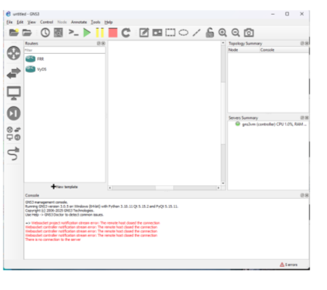
Этап выполнения работы №26
Этап выполнения работы №26

Slide 30
Вывод
В ходе выполнения лабораторной работы были получены практические навыки

Slide 31
Список литературы
[1] Методические указания к лабораторной работе №04 [2] Документация по сетевым технологиям

